Slide 1
Lernbereich 5
Salze
Rebekka Heimann und Bettina Venediger 2019

Slide 2
Kochsalz – Bedeutung für den Menschen
Reguliert den Flüssigkeits-haushalt
hält die Gewebespannung aufrecht
Geschmacks-geber
wird für die Leitung von Reizen im Körper benötigt
Koch-salz
Konservierungs-mittel
Ausgangsstoff für die Herstellung von Magensäure
Isotonische Kochsalzlösung
Verwendung in Nasentropfen
Spülen von Wunden
Lösungsmittel für Medikamente bei Infusionen

Slide 3

Hammerhai
Bogenstirn-Hammerhai (Sphyrna lewini), Littlegreenman, Gemeinfrei unter:
https://commons.wikimedia.org/wiki/File:Sphyrnalewini.jpg
Hammerhai

Slide 4
Kochsalz – Eigenschaften
entzieht lebenden
gut
Zellen Wasser
wasserlöslich
hohe Schmelz
-
Eigenschaften
Zugabe zu Wasser
und Siede
-
von
erniedrigt die
temperatur
Kochsalz
Gefriertemperatur
Salzlösung leitet
festes Salz leitet
den elektrischen
den elektrischen
Strom
Strom nicht

Slide 5
Zusammenhang zwischen Eigenschaften und Bau von Kochsalz
Begründet, warum man im Winter auf Gehwege und Straßen Salz streut.
Bewertet, ob das Salzstreuen unbedenklich ist.
Kochsalzlösung leitet im Gegensatz zum festen Kochsalz und destillierten Wasser den elektrischen Strom.
Erklärt mit Hilfe der Struktur von Kochsalz dieses Verhalten.
Nutzt dazu das Gittermodell des Natriumchlorids.
Auch Metalle leiten den elektrischen Strom. Gebt an, welche Teilchen bei den Metallen dafür verantwortlich sind.

Slide 6
Zusammenhang zwischen Eigenschaften und Bau von Kochsalz
Warum leitet Natriumchloridlösung den elektrischen Strom?
Natriumchloridlösung leitet den elektrischen Strom, weil beim Lösen von Natriumchlorid in Wasser die im Gitter vorhandenen Ionen frei beweglich werden.
Dabei bewegen sich die Chlorid-Ionen zum Pluspol und die Natrium-Ionen zum Minuspol.

Slide 7
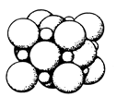
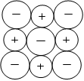
Zusammenhang zwischen Eigenschaften und Bau von Kochsalz
Bau von Natriumchlorid
Wichtig:
Festes Natriumchlorid (Kochsalz) ist eine Ionensubstanz.
Es besteht aus
positiv geladenen Natrium-Ionen und
negativ geladenen Chlorid-Ionen.

Slide 8
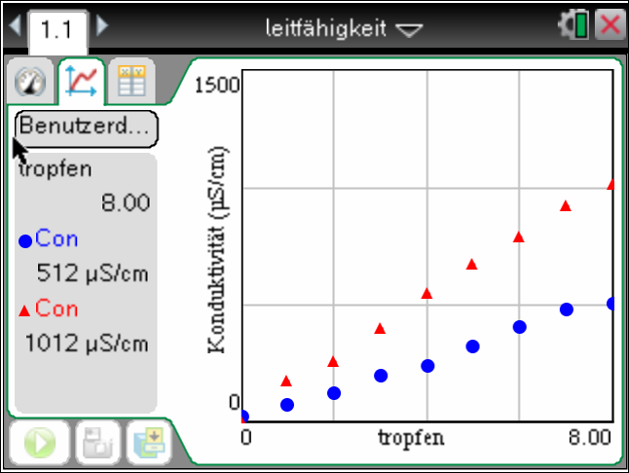
Zusammenhang zwischen Eigenschaften und Bau von Kochsalz
Leitfähigkeit der Lösungen von Salzen
Natriumchloridlösung
Calciumchloridlösung

Slide 9
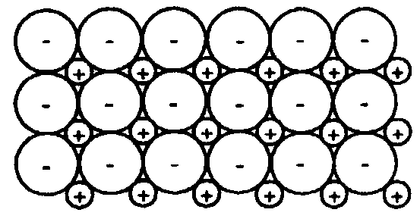
Zusammenhang zwischen Eigenschaften und Bau von Kochsalz
Bedeutung von Formeln
Beispiel Natriumchlorid (Kochsalz)
ein Gitterausschnitt aus 1 Natrium-Ion und 1 Chlorid-Ion (Zahlenverhältnis 1 : 1)
Na₁Cl₁ = NaCl

Slide 10
Zusammenhang zwischen Eigenschaften und Bau von Kochsalz
Bedeutung von Formeln
Wichtig:
Die Ladung der Ionen erscheint in der Formel nicht.
Der Index (Fußnote) am Symbol gibt an, wie viele von diesen Ionen
zu einem Gitterausschnitt gehören. Eine 1 wird nicht
hingeschrieben.
In der Formel steht zuerst das Kation (positiv) und dann das
Anion (negativ).

Slide 11
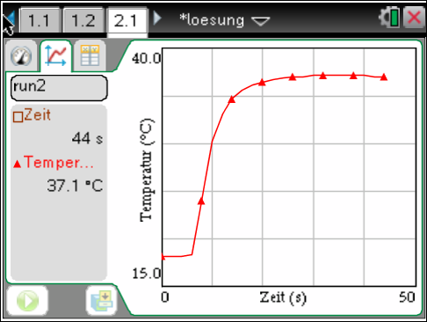
Lösen von Salzen in Wasser
Temperaturänderung beim Lösen von Salzen
Natriumchlorid
Calciumchlorid

Slide 12


Lösen von Salzen in Wasser
Temperaturänderung beim Lösen von Salzen
Natriumchlorid
Calciumchlorid
E Ionengitter = Energie, die benötigt wird, um die Ionen aus dem Gitter zu lösen
E Ion-Wasser = Energie, die frei wird, wenn Anziehungskräfte zwischen Ionen und Wassermolekülen wirksam werden

Slide 13
Lösen von Salzen in Wasser
Temperaturänderung beim Lösen von Salzen
Natriumchlorid
Calciumchlorid
E Ionengitter
E Ionen-Wasser
E Ionen-Wasser
E Ionengitter
Temperaturerniedrigung
Temperaturerhöhung
E Ionengitter = Energie, die benötigt wird, um die Ionen aus dem Gitter zu lösen
E Ion-Wasser = Energie, die frei wird, wenn Anziehungskräfte zwischen Ionen und Wassermolekülen wirksam werden

Slide 14
Chemische Bindung im Natriumchlorid
Wichtig: Ionenbindung
Zwischen Kationen und Anionen liegt im Ionengitter eine Ionenbindung vor. Sie ist eine chemische Bindung, die auf der Anziehung zwischen den entgegengesetzt geladenen Ionen beruht. Sie wirkt in alle Richtungen. Es liegen also keine Ionenpaare vor!

Slide 15
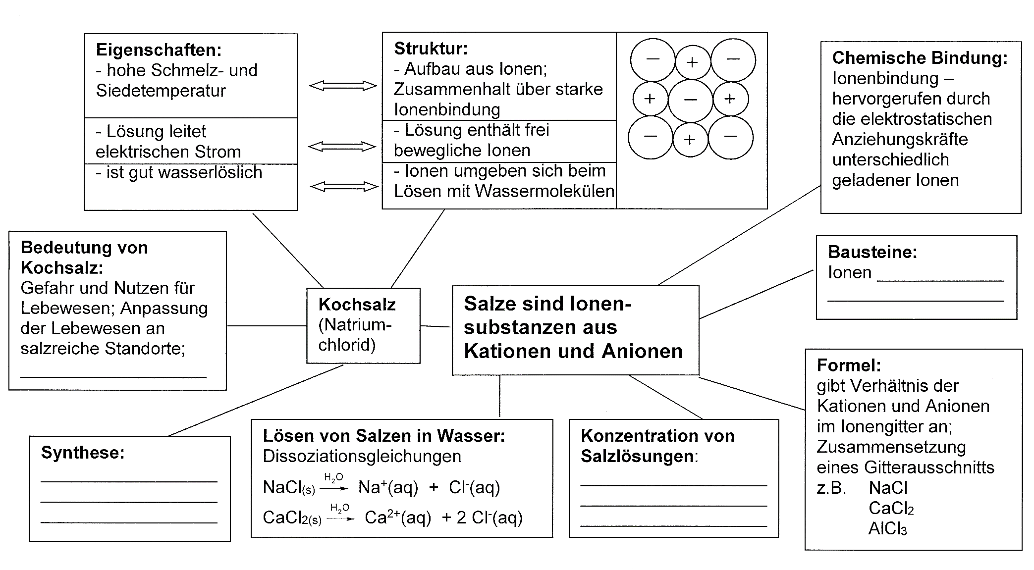

Slide 16
Gewinnung und Herstellung von Kochsalz

Slide 17
Gewinnung und Herstellung von Kochsalz

Slide 18
Chemische Bindung in Molekülen
Ein Chlor-Molekül besteht aus zwei Chlor-Atomen
17 p+
18 n
17 p+
18 n

Slide 19
Chemische Bindung in Molekülen
Ein Chlor-Molekül nach dem Schalenmodell
beide Atome nutzen zwei Elektronen gemeinsam
17 p+
18 n
17 p+
18 n

Slide 20
Chemische Bindung in Molekülen
Sauerstoff-Molekül
8 p+
8 n
8 p+
8 n

Slide 21
Erklären von chemischen Reaktionen mit dem Schalenmodell
Reaktion von Kohlenstoff mit Sauerstoff
1 Kohlenstoff-Atom; Symbol: C
2 Sauerstoff-Atome; Symbol: 2 O

Slide 22
Erklären von chemischen Reaktionen mit dem Schalenmodell
Reaktion von Kohlenstoff mit Sauerstoff
1 Kohlenstoff-Atom; Symbol: C
2 Sauerstoff-Atome; Symbol: 2 O
Kohlenstoffdioxid-Molekül
Symbol:

Slide 23
Erklären von chemischen Reaktionen mit dem Schalenmodell
Reaktion von Kohlenstoff mit Sauerstoff
Im Kohlenstoffdioxid-Molekül bilden sich zwischen dem Kohlenstoff-Atom und den Sauerstoff-Atomen gemeinsame Elektronenpaare aus.
Die Atomhüllen der Atome durchdringen sich.
Das führt dazu, dass jedem der drei Atome im Kohlenstoffdioxid-Molekül 8 Außenelektronen zukommen. Die Oktettregel gilt also auch hier.
Kohlenstoffdioxid-Molekül
Symbol:

Slide 24
Systematisierung - Bindungsarten
Metallische Bindung | Ionenbindung | Atombindung
zwischen Metall-Atomen wirksam | zwischen Ionen wirksam | zwischen Atomen (außer Metall-Atomen) wirksam
ungerichtet | ungerichtet | gerichtet
durch Anziehung zwischen den frei beweglichen, negativ geladenen Außenelektronen und den positiv geladenen Atomrümpfen | durch Anziehung zwischen positiven und negativen Ladungen | durch gemeinsame Elektronenpaare

Slide 25
Redoxreaktionen
Was passiert, wenn man Kupferdraht in Silbernitratlösung taucht?
Wichtig:
Redoxreaktionen sind Reaktionen, bei denen Elektronen ausgetauscht werden.
Oxidation: Teilreaktion, bei der Elektronen abgegeben werden
Reduktion: Teilreaktion, bei der Elektronen aufgenommen werden

Slide 26
Schrittfolge zum Aufstellen von Redoxgleichungen
Überlegt, welche Bausteine der beteiligten Stoffe Elektronen aufnehmen und welche Elektronen abgeben. Nutzt dazu das Periodensystem der Elemente.
Beachtet, dass im PSE die Atome eines Elements zu finden sind, manche Stoffe aber aus Molekülen (mehreren Atomen) aufgebaut sind.
Natrium + Chlor → Natriumchlorid
Cl-Atom → benötigt 1 e⁻, um stabile Ionen zu bilden → wird zu Cl⁻-Ion
aber:
Cl₂-Molekül → besteht aus 2 Cl-Atomen → nimmt 2 e⁻ auf → wird zu 2 Cl⁻-Ionen
Na-Atom → gibt 1 e⁻ ab → wird zu stabilem Na⁺-Ion
Stellt die Gleichungen für die Teilreaktionen auf.
Oxidation (Elektronenabgabe)
Reduktion (Elektronenaufnahme)
Oxidation: Na → Na⁺ + e⁻
Reduktion: Cl₂ + 2 e⁻ → 2 Cl⁻

Slide 27
Schrittfolge zum Aufstellen von Redoxgleichungen
Überprüft, ob die Anzahl der abgegebenen Elektronen bei der Oxidation und die Anzahl der aufgenommenen Elektronen bei der Reduktion gleich sind.
Wenn nicht, findet das kleinste gemeinsame Vielfache und erweitert die gesamte(n) Gleichung(en) damit, so dass die Zahl der abgegebenen und der aufgenommenen Elektronen gleich sind.
Oxidation: 2 Na → 2 Na⁺ + 2 e⁻ /·2
Reduktion: Cl₂ + 2 e⁻ → 2 Cl⁻
Notiert die Bruttogleichung.
2 Na + Cl₂ → 2 Na⁺ + 2 Cl⁻ → 2 NaCl

Slide 28
Beispiele für Redoxreaktionen

Slide 29
Atombindung – polar oder unpolar?
Die Atombindung ist eine chemische Bindung, die durch gemeinsame Elektronenpaare zwischen Atomen bewirkt wird.
Unpolare Atombindung | Polare Atombindung
Das Elektronenpaar wird von beiden Atomen gleichmäßig angezogen. | Ein Atom zieht das gemeinsame Elektronenpaar stärker zu sich heran.
zwischen gleichen Atomarten | zwischen unterschiedlichen Atomarten
Wasserstoff H H Sauerstoff O O Stickstoff N N | Kohlenstoffdioxid O C O Wasser O H H
Der Elektronegativitätswert (EN) gibt an, wie stark die Atome des jeweiligen Elements gemeinsame (=bindende) Elektronenpaare anziehen.

Slide 30
Beispiele für Redoxreaktionen

